Slide 1
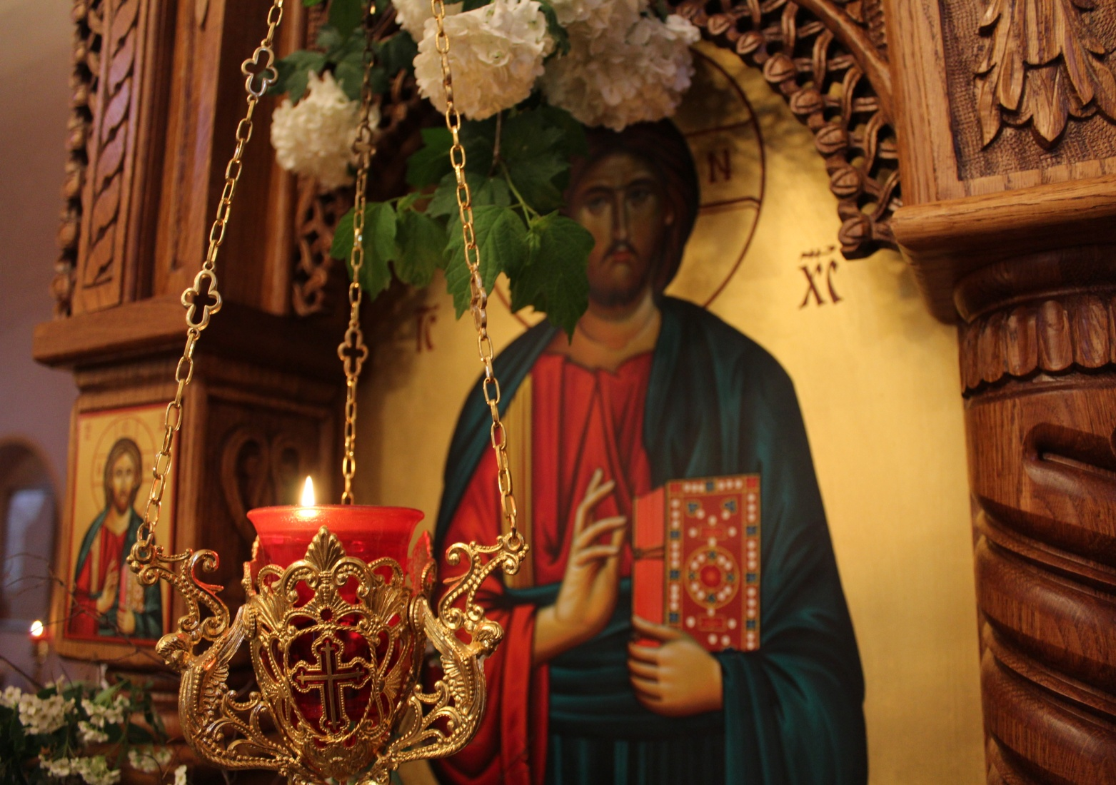
Молитва Господња - Оче наш
Православна вјеронаука 8. разред

Slide 2
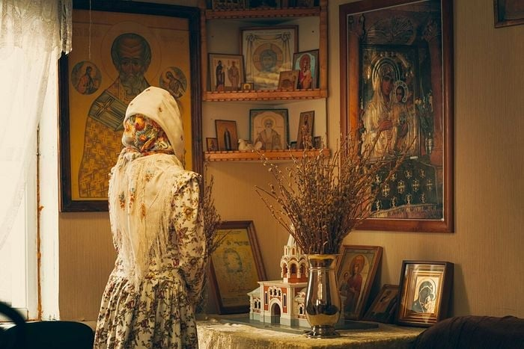
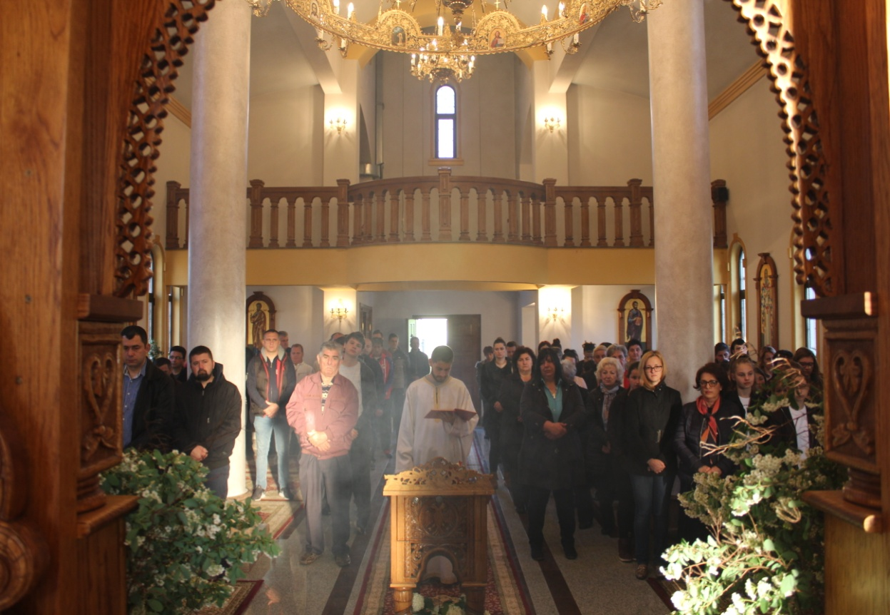
Молитва је духовни, умни разговор човјека са Богом.
Појединачна молитва Заједничка молитва

Slide 3
Оче наш –
Господ је Tворац и Oтац свих људи.
Који си на небесима –
Бог је бескрајан и неограничен простором.
Да се свети име твоје –
Треба прослављати име Божје и ријечју и дјелом.

Slide 4
Да дође Царство твоје –
Царство Божје је главни циљ хришћанског живота.
Да буде воља твоја и на земљи као и на небу –
Бог жели да се сви људи спасу, а за спасење је потребно испунити вољу Божју.

Slide 5
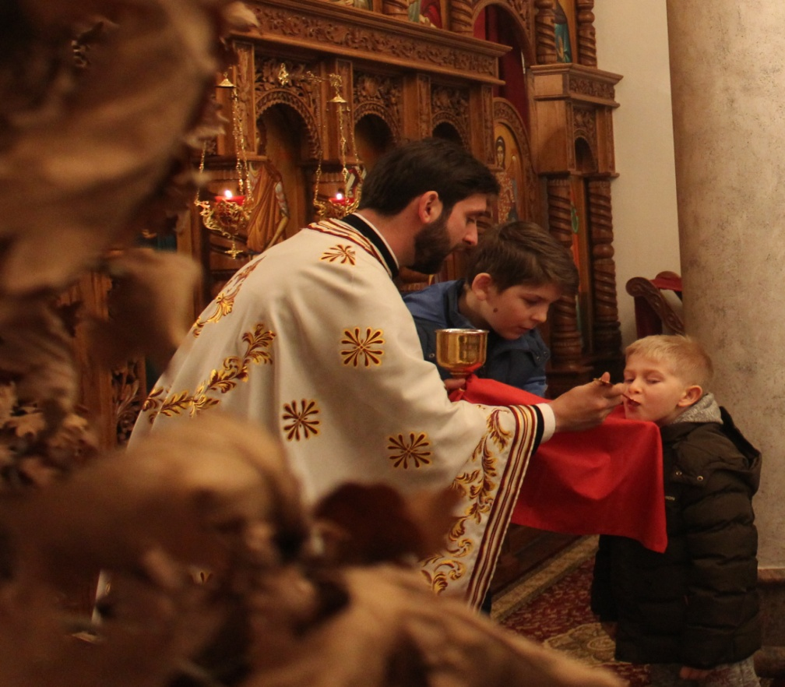
Хљеб наш насушни дај нам данас – Човјек је и тјелесно и духовно биће, па му је осим хране потребна и духовна храна. Духовна храна је Свето Причешће и ријеч Божја.

Slide 6
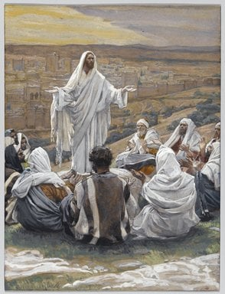
И опрости нам дугове наше као што и ми опраштамо дужницима својим –
„Дугови наши" - гријеси наши;
“Дужници наши“ - људи којима треба да опростимо јер и нама Господ све опрашта.
И не уведи нас у искушење –
Човјек је подложан искушењима и гријеху. Молимо Господа да нас сачува од духовног пада.

Slide 7
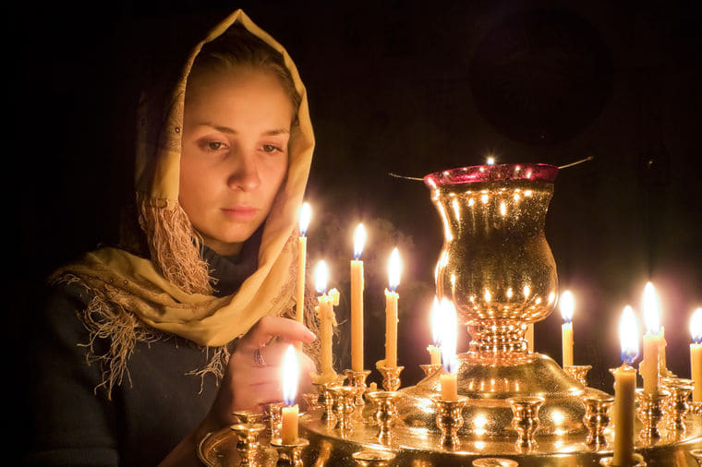
Но избави нас од злога –
Жеља демона је да човјека кроз гријех удаљи од Царства Божјег. Молимо Господа да нас избави од злих помисли, ријечи и дјела и да останемо на правом путу.

Slide 8
Питања и задаци:
Шта је молитва?
Због чега Господа називамо Оцем својим?
Шта је „Царство небеско“?
Зашто је неопходно да опраштамо другим људима?

